Slide 1
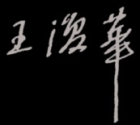
漫談 文物展覽設計
王復華博物館專業設計工作室
2013/05/10

Slide 2
文物、展覽、設計

Slide 3
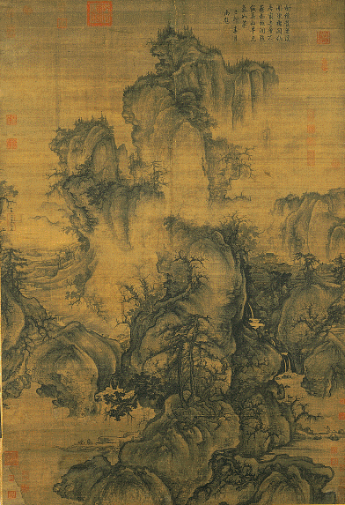
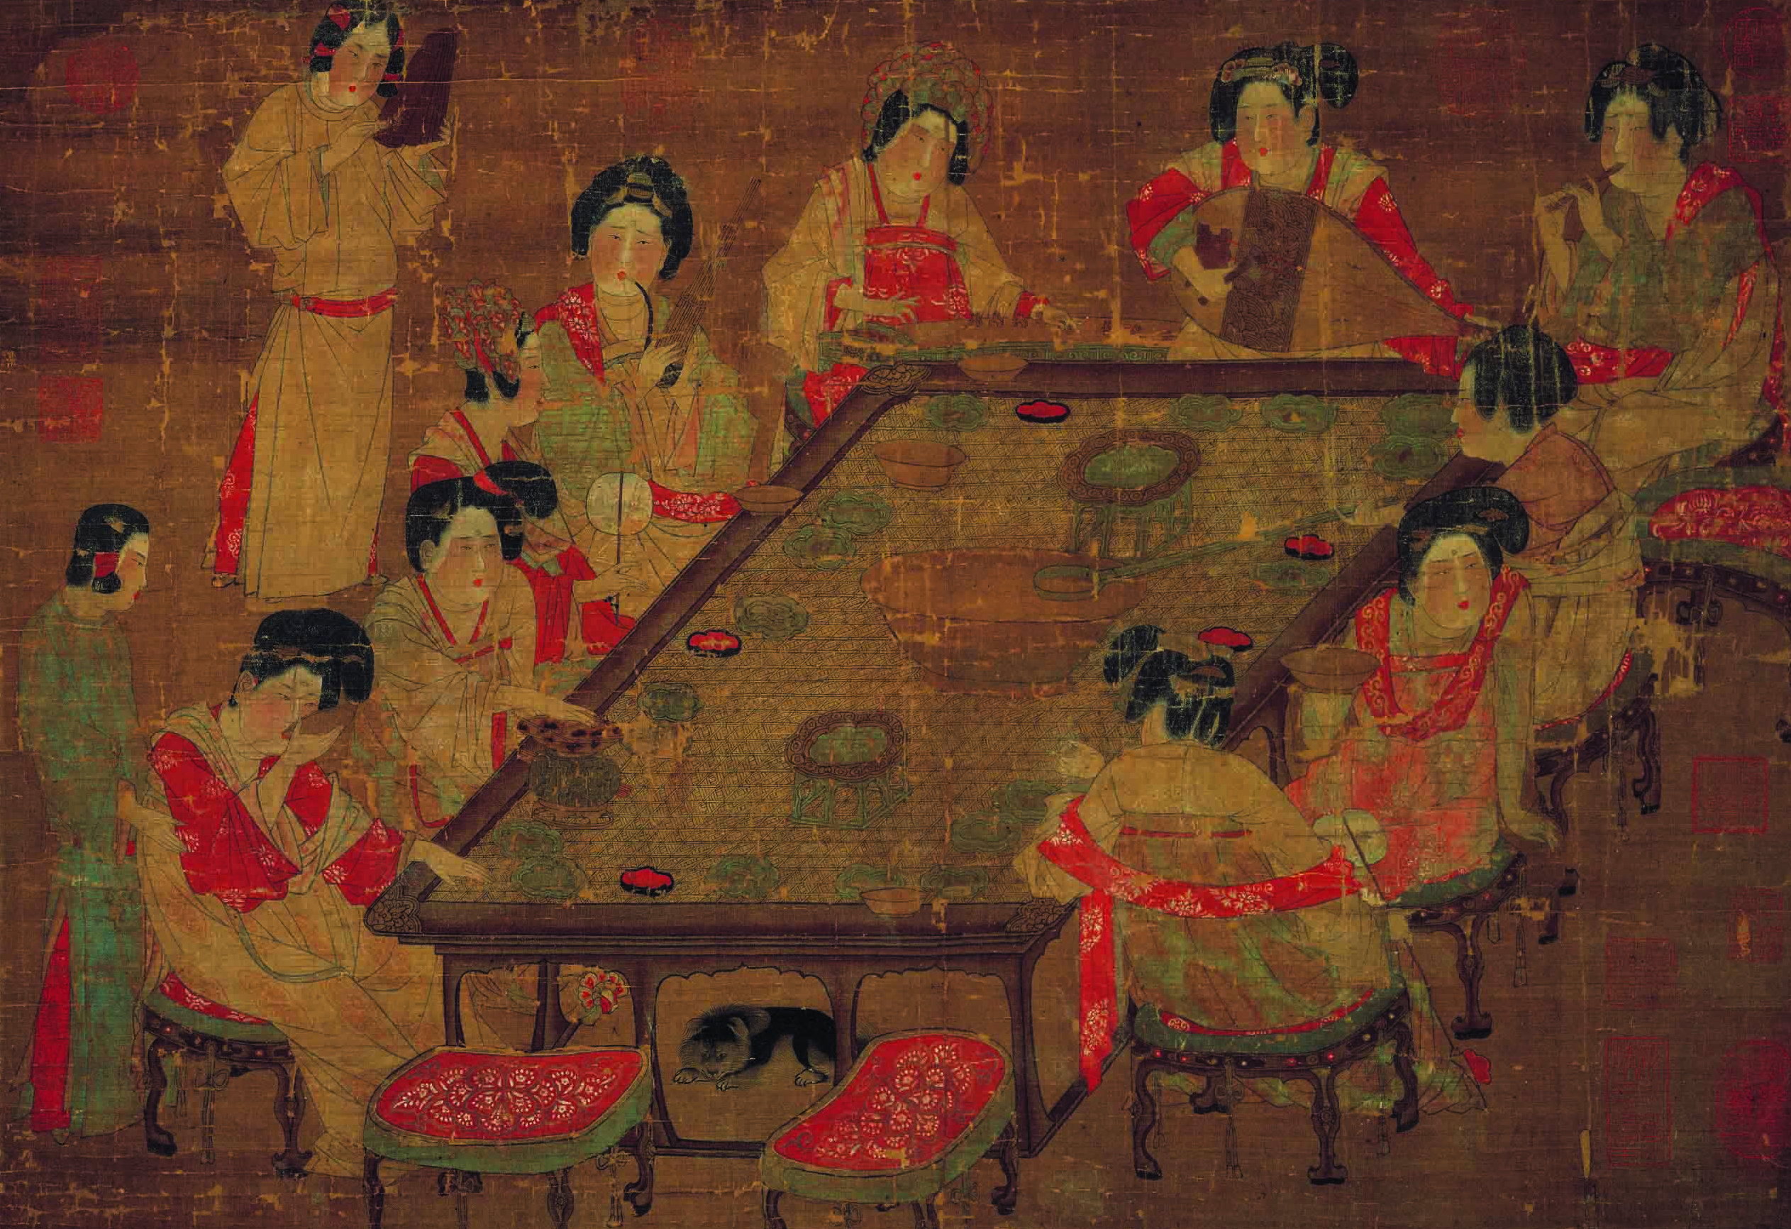
文物
唐宋書畫，有很高的歷史價值、藝術價值，當然算是珍貴文物。
（國立故宮博物院藏品）

Slide 4
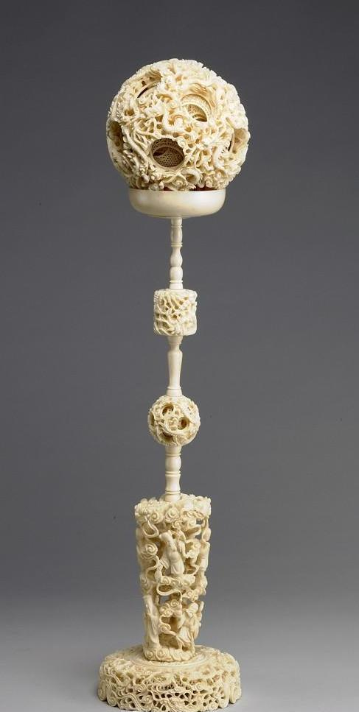
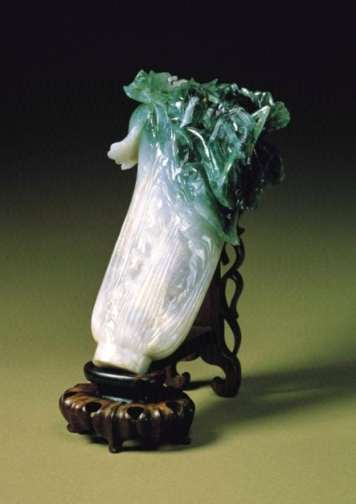
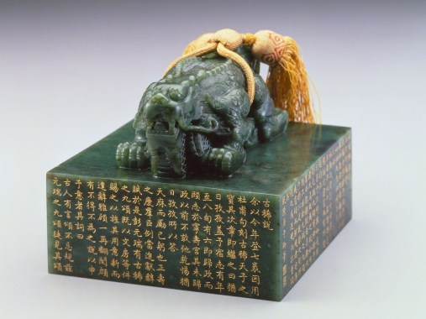
文物
前朝的玉器、多寶格珍玩等，具有歷史、藝術、科學價值的人類遺產，毫無疑問都算是文物。
（國立故宮博物院藏品）

Slide 5
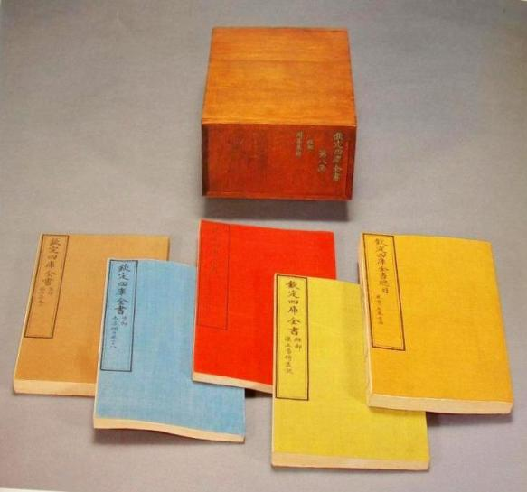
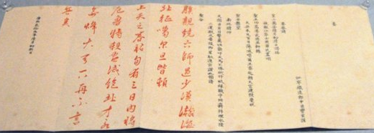
文物
古老的佛經、書籍、奏章等，也是重要的文物。
（國立故宮博物院藏品）

Slide 6
文物
這一棟民宅在台灣很常見，
請指出這裡有什麼文物嗎？
（台南市某街屋）
店名市招？
街道門牌？
電度表？
鐵捲門？
玻璃窗戶？
陽台圍欄？
電線礙子？
不鏽鋼儲水塔？
……

Slide 7
文物
請瀏覽一下，在我們這一間視廳室裡有沒有文物？
也許有些物件可能會是重要文物，
有些卻毫無收藏價值。
蒐藏者看重的文物：
老 、 好 、 少
歷史 珍品 孤品

Slide 8
文物展覽
文物典藏是為了保存維護，
典藏庫嚴格要求恆溫、恆濕、防火、防水、防盜、
防空污、防光害、防蟲害、減震等等。
文物移到展廳陳列，難免存在某些安全上的風險，
我們必須盡全力設法保存維護好文物。
庫房-運送-布展-展覽-卸展-運送-庫房

Slide 9
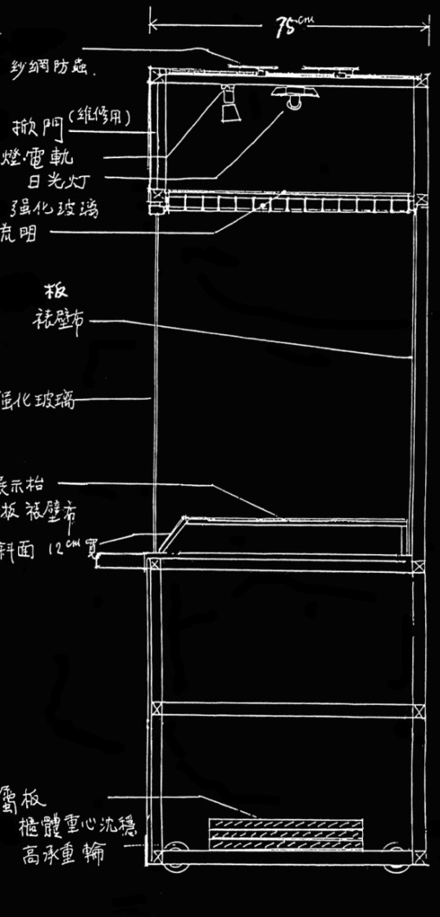
文物展覽設計
文物館的建築、展覽室的環境、陳列櫃的設計都需要層層把關，才能有效維護文物安全。

Slide 10
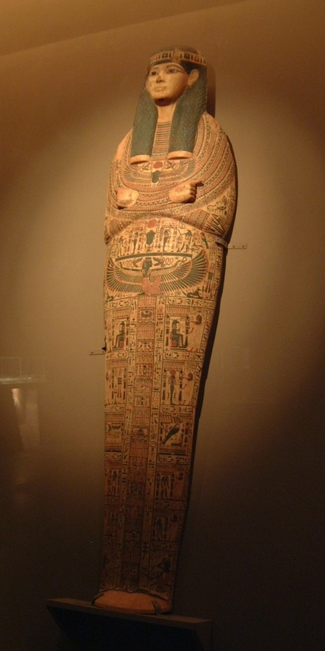
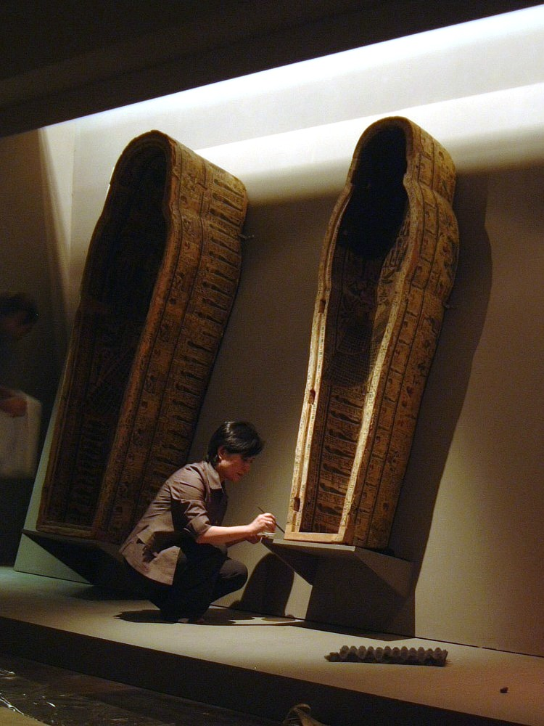
文物展覽設計
文物狀況紀錄要仔細，運送、裝置務必謹慎
（中正紀念堂-羅浮宮埃及文物展）

Slide 11
文物展覽設計
文物展覽設計的任務
用製作機器人做一個比喻：
典藏文物 - 猶如機器人的各個零件
學術研究 - 能把相關零件組裝成可以運作的機器人
展覽設計 - 美化機器人的外觀，好讓觀眾樂於接近交流
換一句話說，
沒有文物 - 無從辦理展覽
不做研究 - 沒有展出意義
不經設計 - 展覽枯燥乏味

Slide 12
文物展覽設計
為誰設計展覽？
為館方設計
為文物設計
為觀眾設計

Slide 13
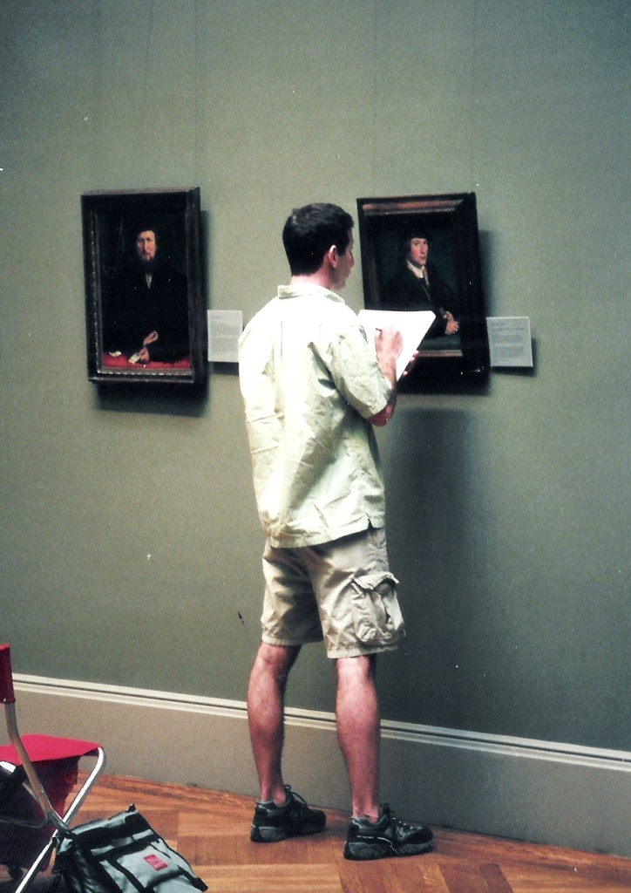
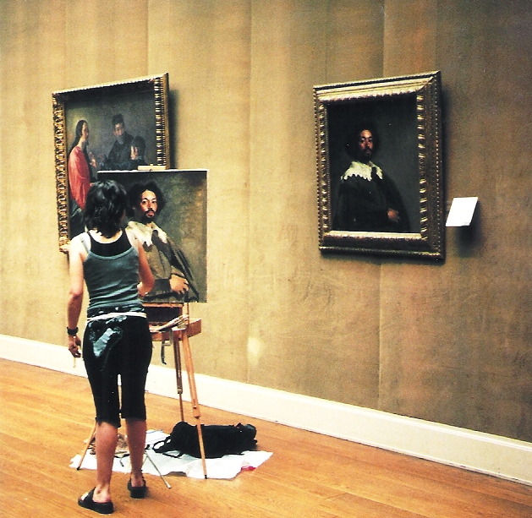
文物展覽設計
為觀眾設計
有些博物館推廣美術教育，經申請審核通過，民眾可在休館日，自在地臨摹真跡。
（美國大都會博物館）

Slide 14
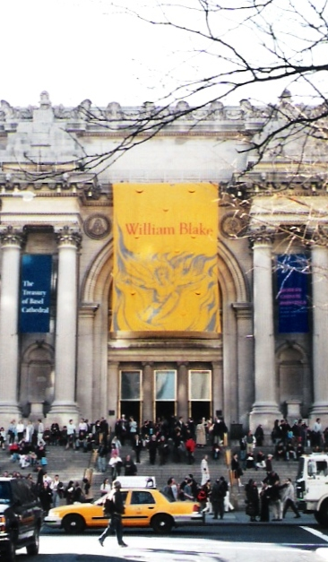
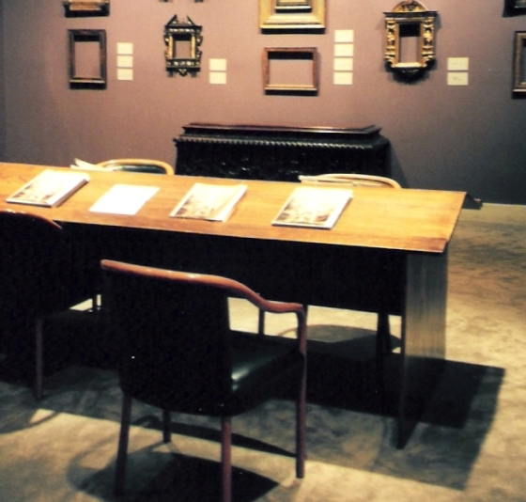
。
文物展覽設計
為觀眾設計 參觀品質提升，也許對文物保護不利。
（美國大都會博物館）

Slide 15
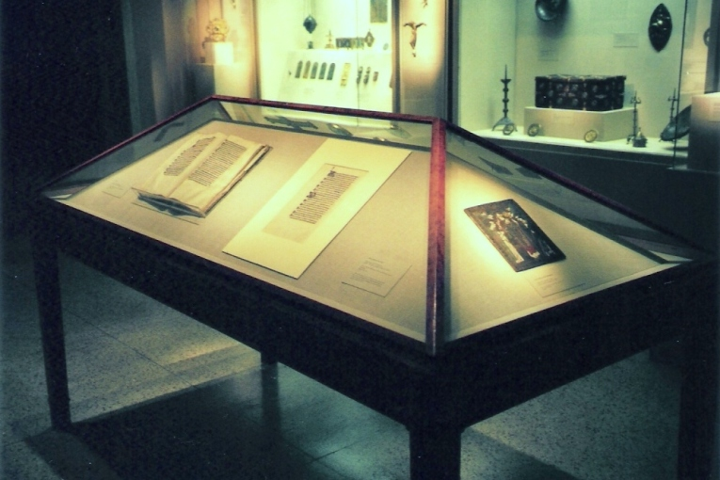
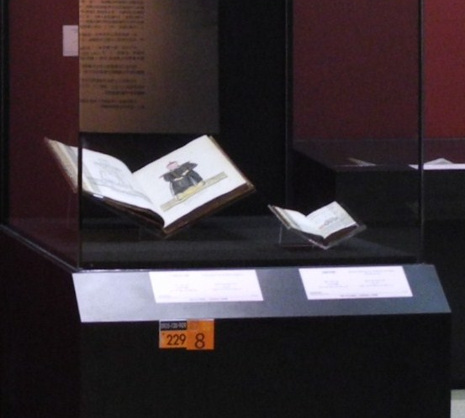
文物展覽設計
為文物和觀眾設計
讓文物獲得適當的保護，
觀眾也能舒適欣賞，
館方需要投入較多的經費，
對觀眾要有愛心、對設計師要有信心。

Slide 16
文物展覽設計
什麼樣的人適合做文物展覽設計？
藝術家？懂設計的藝術家？
設計師？懂藝術的設計師？

Slide 17
文物展覽設計
文物展覽設計師
最好要懂：
中西藝術 + 歷史文物 + 風俗習慣
+ 觀眾行為 + 心理學 + 邏輯學
+ 設計 + 建築 + 照明 + 建材 + 空調 + 印刷 + 多媒材技術
還要會：
編輯故事 + 控制預算
最重要的是：
虛心學習 + 誠意溝通

Slide 18
展場空間設計 機能理性 陳設品味 圖說版面設計 詮釋簡明 閱覽舒適
文物展覽設計

Slide 19
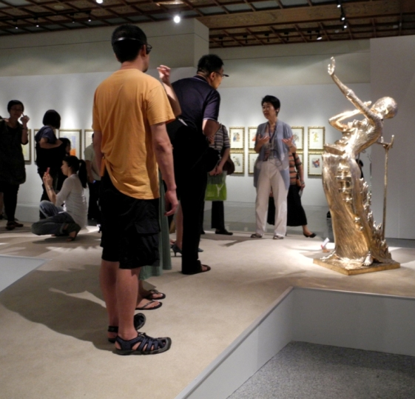
設計上的問題
舉例說明展場空間設計方面需要小心謹慎。
圖左 地面有高低起伏，圖右 地面有鮮明圖案，
設計雖然有創意，卻可能威脅到參觀行動的安全。

Slide 20
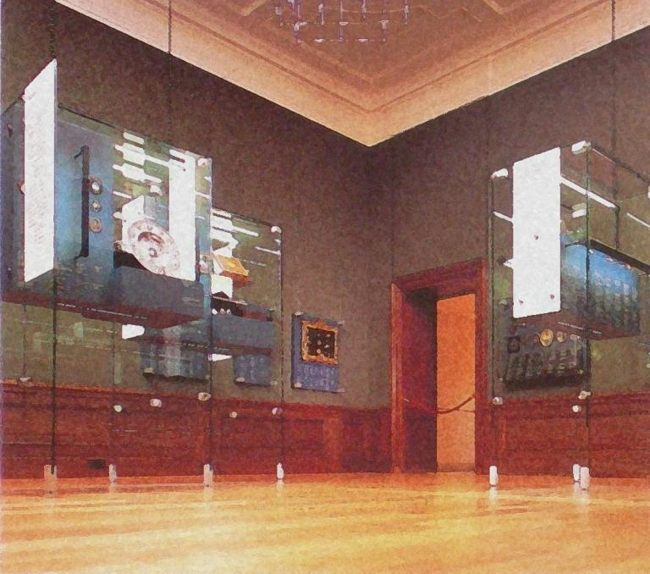
設計上的問題
第一眼看起來空間設計頗有創意！
圖左 透明玻璃陳列櫃利用鋼索懸吊固著，
圖右 櫃體和牆板組合新造型。
再仔細觀察能發現什麼危機嗎？

Slide 21
展場空間設計
在珍貴古代文物陳設區域，設定安全距離，鋪設卵石，示意觀眾止步。
1997年

Slide 22
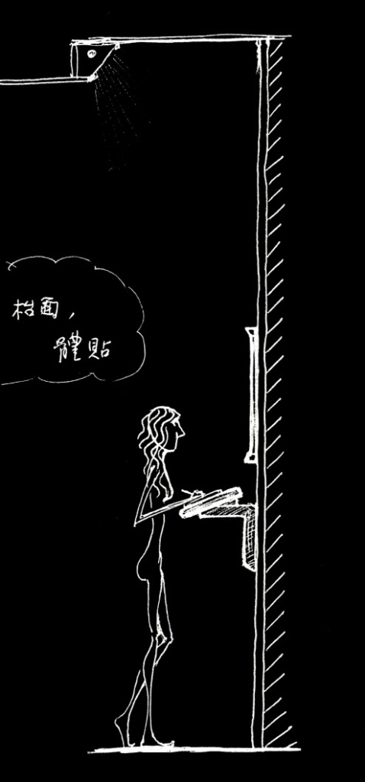
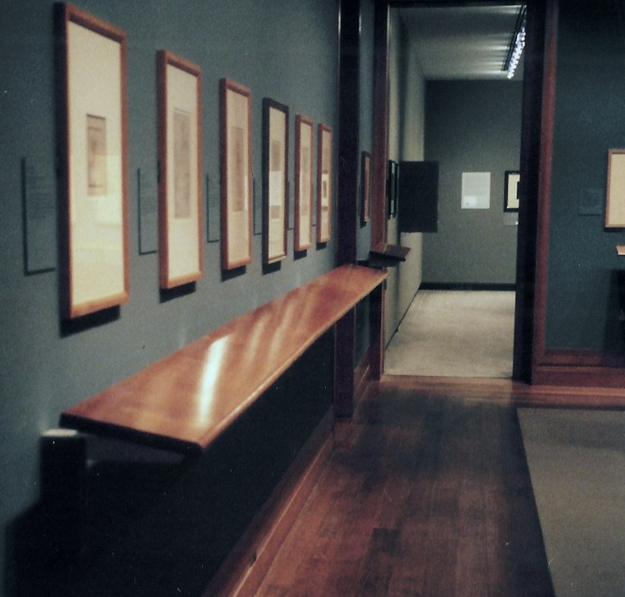
展場空間設計
在畫作前方設置斜板供觀眾臨摩或筆記。
如此設計既體貼觀眾又兼顧文物之安全。

Slide 23
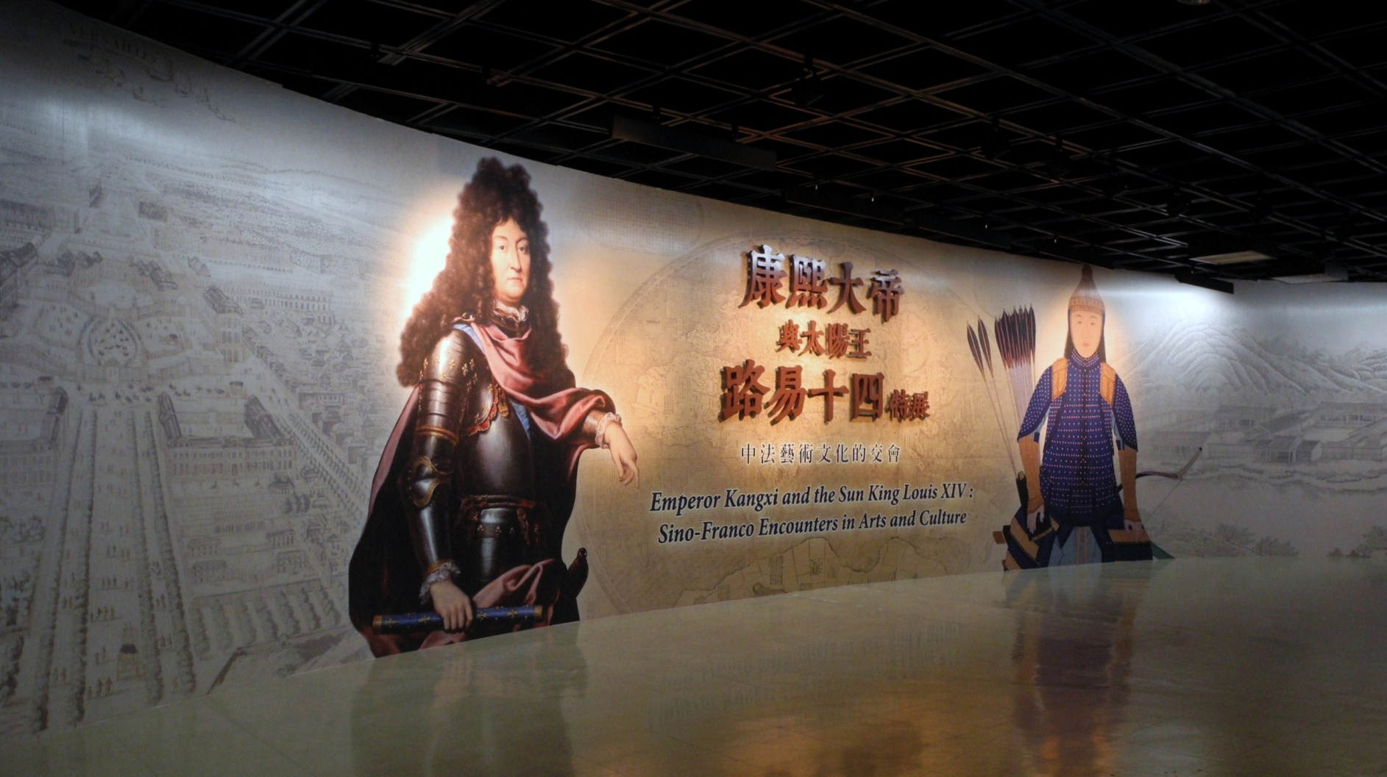
圖說版面設計
康熙字典集字標題
兩君王之間以坤輿全圖交會
巴黎近郊 凡爾賽宮
熱河承德 避暑山莊

Slide 24
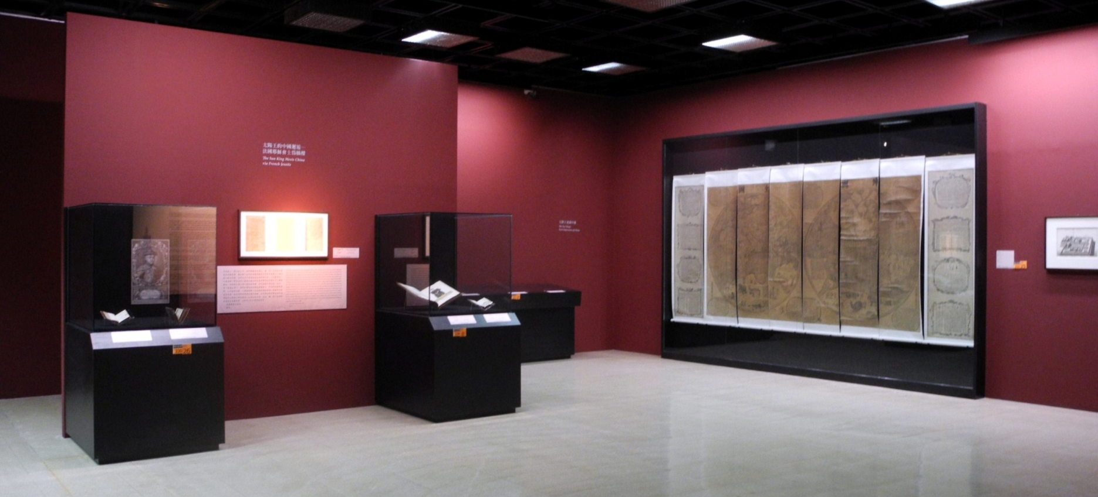
文物展覽設計
傳教士作為中法雙方的橋梁 – 南懷仁 (坤輿全圖)、白晉、張誠、李明等。

Slide 25
文物展覽設計
法國玻璃工藝和琺瑯工藝對中國工藝的影響

Slide 26
圖說版面設計
東西二大帝君臨一方，法國耶穌會士遠渡重洋擔當溝通橋樑。

Slide 27
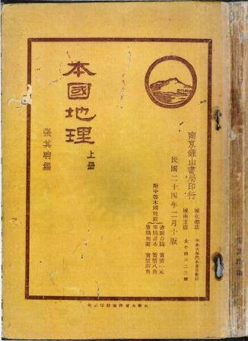
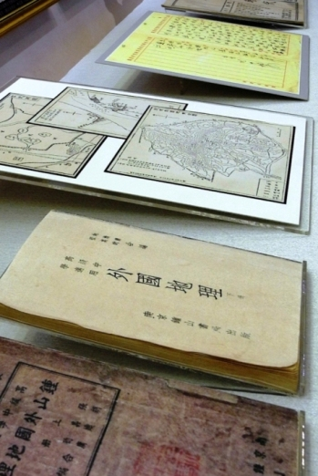
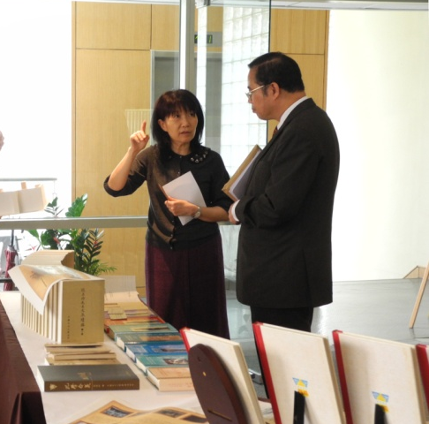
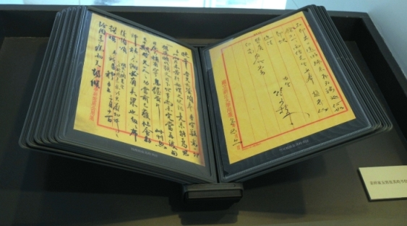
文物展覽設計
文大張創辦人紀念展
預展

Slide 28
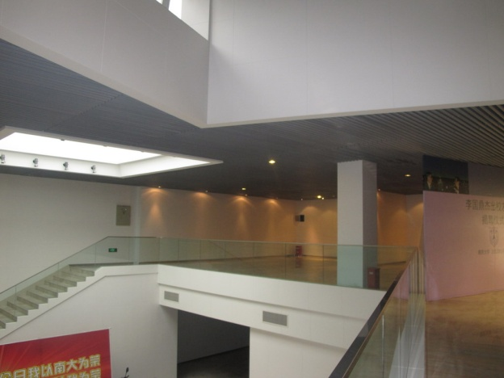
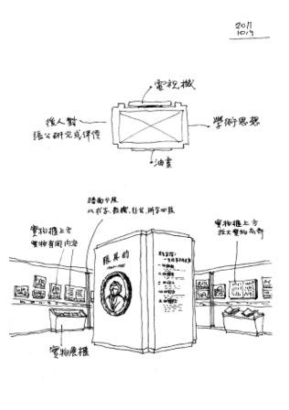
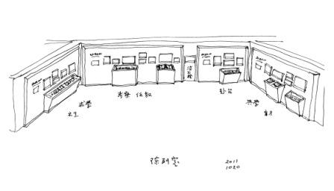
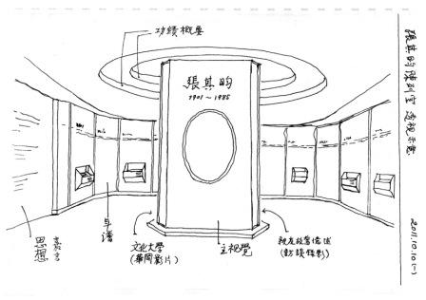
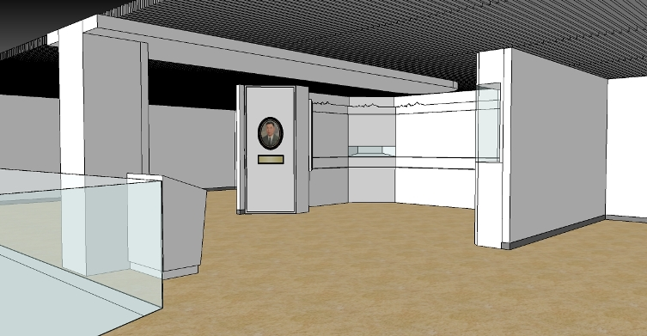
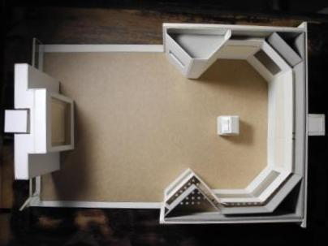
文物展覽設計
文大張創辦人紀念展

Slide 29
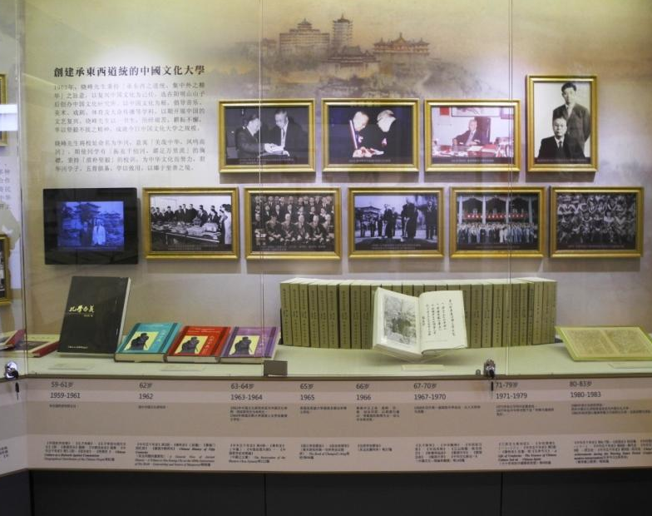
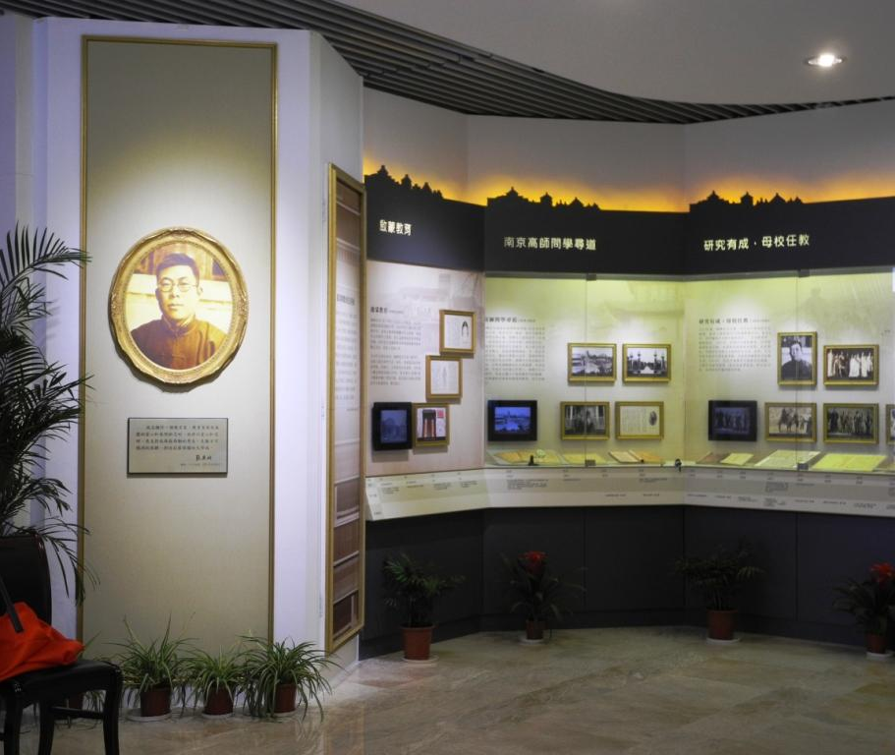
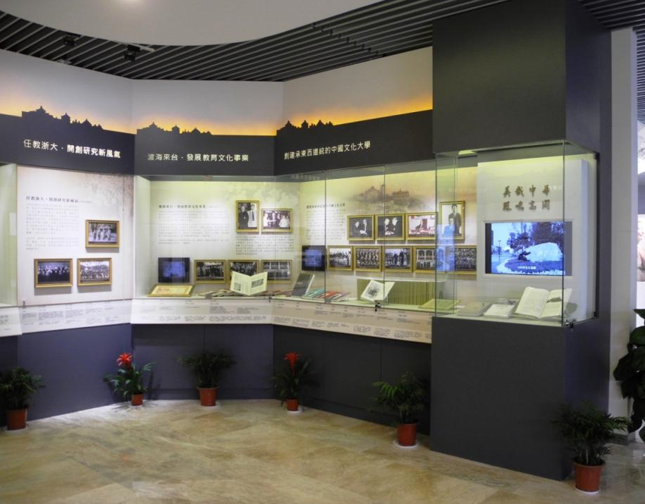
文物展覽設計
文大張創辦人紀念展

Slide 30
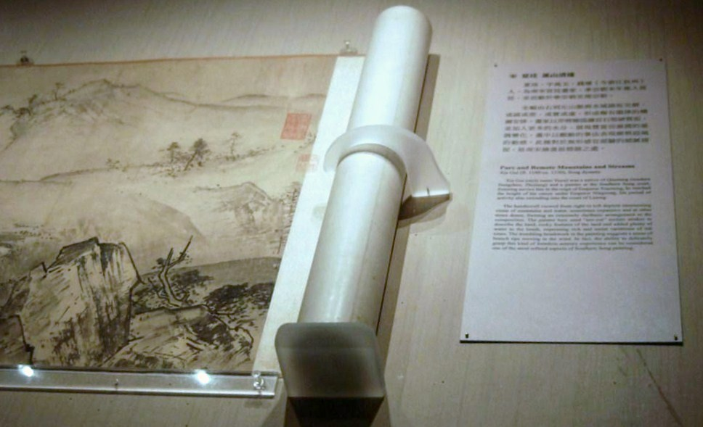
文物展覽設計

Slide 31
文物展覽設計
此櫃內之圖書為仰角展示，所以須在其下方製作「 L 」 型之壓克力板，支撐書籍避免滑落。

Slide 32
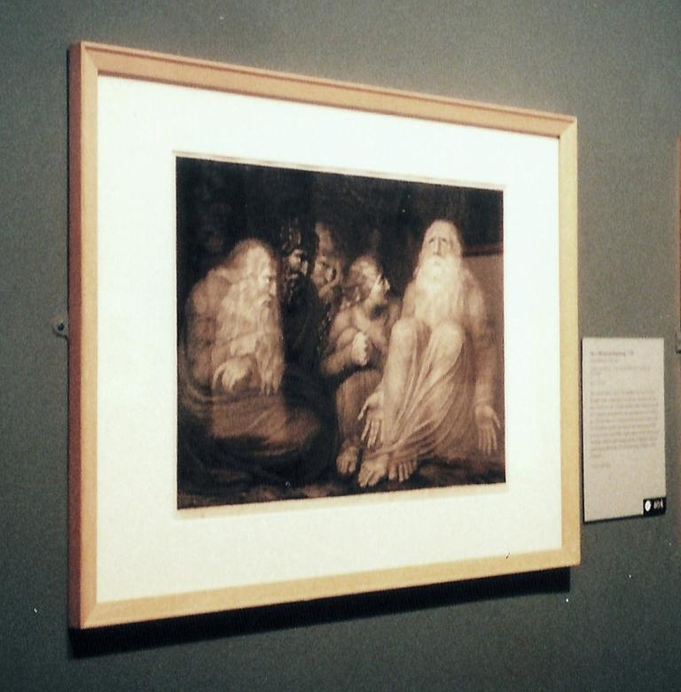
文物展覽設計

Slide 33
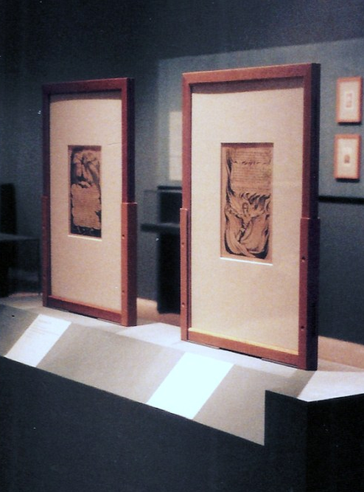
文物展覽設計

Slide 34
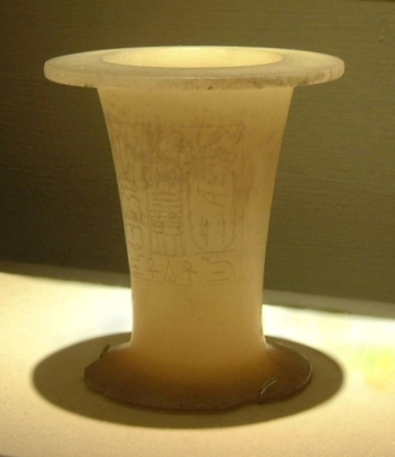
文物展覽設計

Slide 35
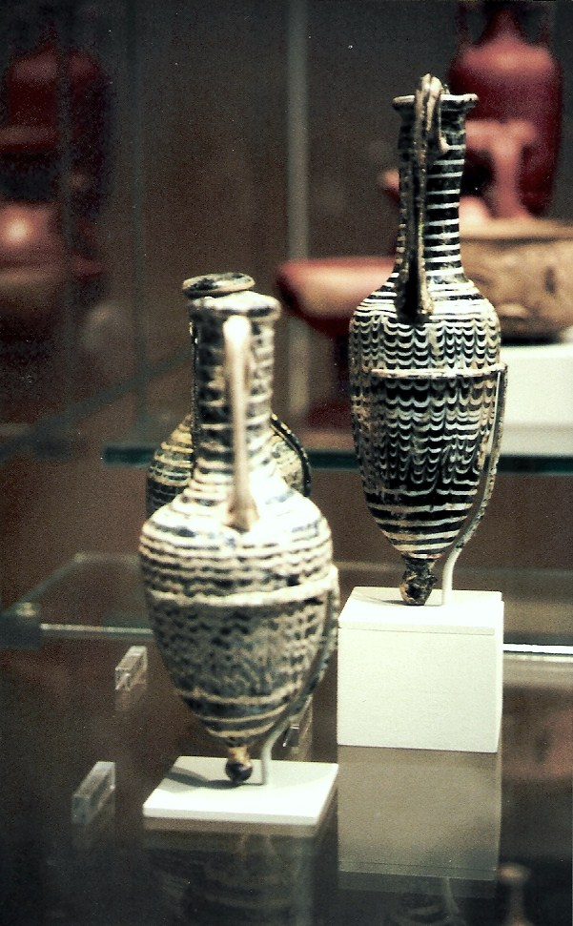
文物展覽設計

Slide 36
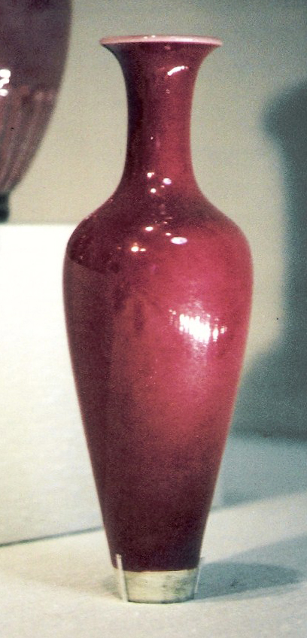
文物展覽設計

Slide 37
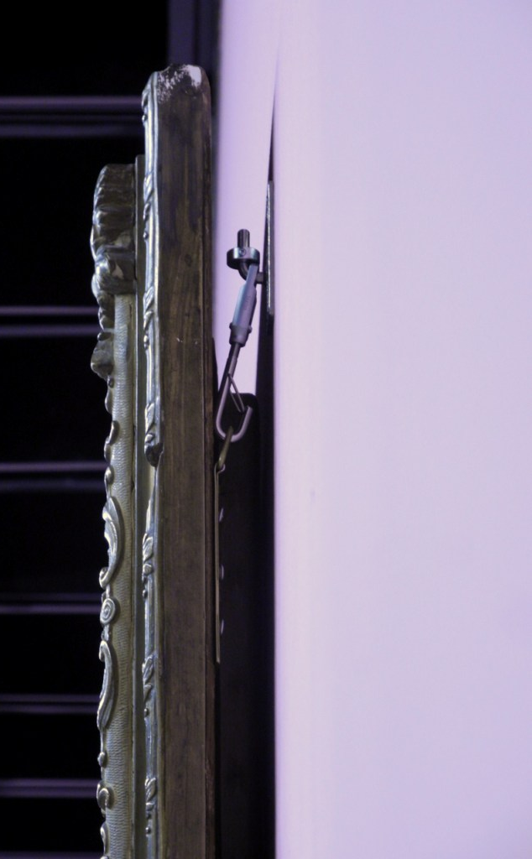
文物展覽設計

Slide 38
文物展覽設計

Slide 39
結語
文物展覽設計
為了文物展示陳列，必須作全面且周延的籌畫，例如：建築、展櫃、展架、展台和各種形式的陳設用品、展示裝置等，都得綜合研究設計。
觀眾在展場內遵守參觀規範，也算是對文化遺產的尊重。
文物如何能達到最好的照顧，需要所有愛護文物者共同的努力。

Slide 40
廣告
文物展覽設計
不管漲價不漲價
國立故宮博物院免費參觀時段
週五、週六晚間
18：30 ～21：00
（需帶國民身分證明）

Slide 41
謝 謝 聆 聽
歡 迎 賜 教
王復華
wangfuhua1951@yahoo.com.tw

